Slide 1
Citologia ginecolOgica
Corso di Laurea in Tecniche di Laboratorio Biomedico
Metodi e Tecniche di Colpocitologia 2º Anno – 2º Semestre
Microbiologia
Docente:
Marina Foroni

Slide 2

sOMMArio
Batteri
Bacillo di Döderlein
Gardnerella Vaginalis
Cocchi
Actinomiceti
Leptotrix
Chlamydia Trachomatis
Funghi
Candida Albicans
Torulopsis Glabrata
Geotricum Candidum
Parassiti
Trichomonas Vaginalis
Filaria
Virus
Herpes Simplex
CMV
HPV
Flora mista / vaginosi

Slide 3
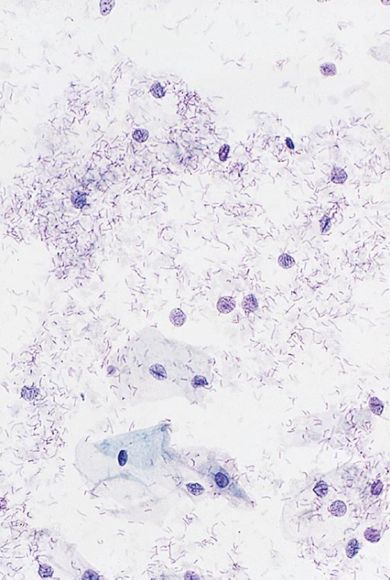
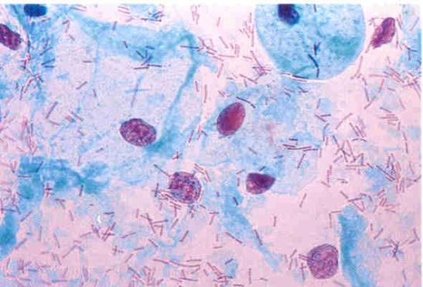
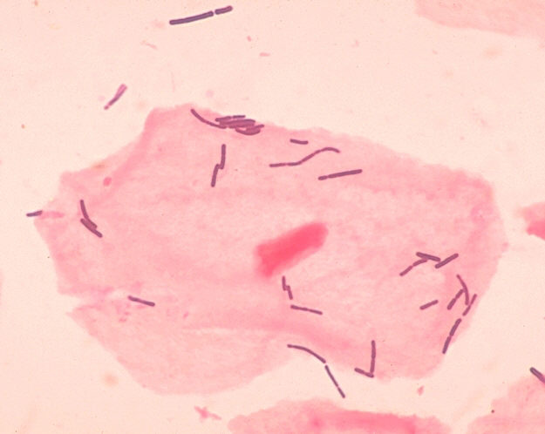
BaTTERI
Bacillo di Döderlein
forma sottile e allungata;
varietà di taglia;
idrolisi glicogenica (citolisi);
oltre la 2ª metà del ciclo;
presenza di flora vaginal normale;
distribuzione sulla superficie cellulare e fondo .
Figura 3 – Bacilli di Döderlein sopra cellula pavimentosa
Figura 1 – Bacilos de Döederlein
Figura 2 – Bacilli di Döderlein
Notes:
Sono gram-positivi.
Producono acido lattico, che mantiene un ph nella vagina acido.

Slide 4
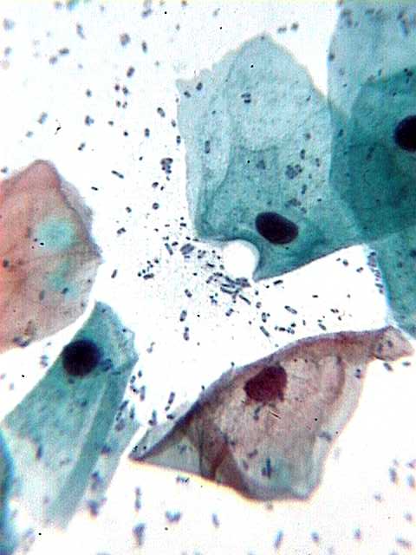
BaTTERI
Flora mista
misto di cocchi con bacilli di Döderlein.
Vaginosi
accentuata alterazione della flora;
sintomi principali sono le perdite vaginali(leucorrea);
IUD e gravidanza – fattori di rischio;
molte volte si trovano bacilli gram-negativi.
Figura 4 – Flora batterica mista
Notes:
I farmaci possono, talvolta, provocare vaginosi.

Slide 5
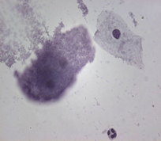
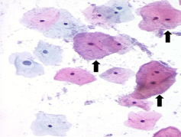
Batteri
Gardnerella Vaginalis
forma di bacillo corto;
basofilo;
tende ad accumularsi nella superficie delle cellule pavimentose (“clue cells”).
Figura 5 – Gardnerella Vaginalis
Figura 6 – Gardnerella Vaginalis – clue cell
Notes:
É a causa di questi batteri che le cellule pavimentose acquisiscono una tonalità più scura , con l’aspetto “sfumato”.

Slide 6
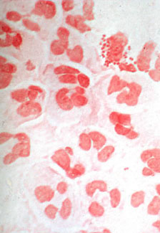
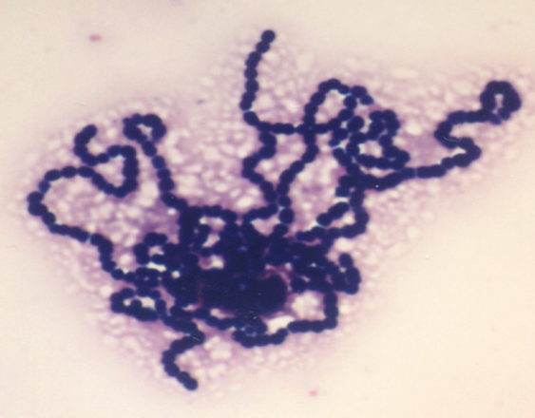
BaTTERI
Cocchi
rotondi/ovali;
molto piccoli;
aggregati a fila indiana;
Gram-positivi o Gram-negativi.
Figura 7 – Cocchi Gram-positivi disposti in fila indiana
Figura 8 – Ingrandimento quadro Neisseria Gonorrea (diplococchi gram-negativi)
Notes:
Gram-positivi– estafilococcos e estreptococcos sono le varianti più comuni.
Gram-negativi – Neisseria gonorrea o gonococco, é un diplococco. Parassiti intracellulari. Sessualmente trasmessi. Causano la Gonorrea acuta o cronica. Negli uomini – sintomica . Nelle donne – asintomatica.

Slide 7
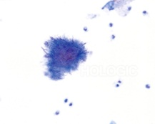
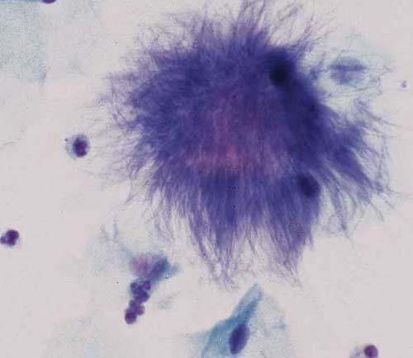
BATTERI
Actinomiceti
zona centrale più densa;
formazioni filamentose mal delimitate;
associati a IUD;
commensale o agente patogeno;
può provocare vacuolizzazione nelle cellule.
Figura 9 – Actinomiceti, 40X
Figura 11 – Actinomiceti
Figura 10 – Actinomices spp
Notes:
La zona centrale più densa permette di distinguere gli actinomices dal leptotrix e i bacilli sono più compressi.
Quando il quadro é patologico si raccomanda la rimozione dello IUD.

Slide 8
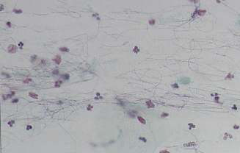
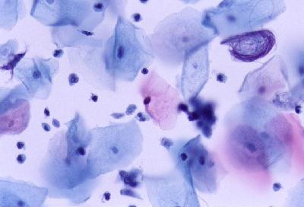
BaTTERI
Leptotrix
sottile e allungato;
varietà di taglia;
grigiastro;
associato a Trichomonas Vaginalis e Candida Albicans.
Figura 12 – Leptotrix 60X
Figura 13 – Leptotrix
Notes:
Figura 12 – Con la citologia liquida il leptotrix tende a formare aggregati rispetto alla citologia tradizionale.

Slide 9
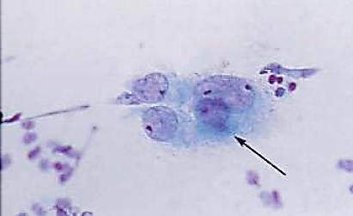
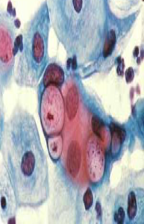
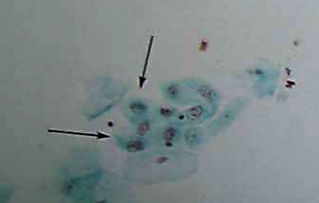
BaTTERI
Chlamydia Trachomatis
batteri piccoli ;
presente nel citoplasma delle cellule pavimentose, metaplastiche e endocervicali;
vacuoli citoplasmatici con inclusioni centrali eosinofile o basofile (fase finale dell’infezione);
possono plasmarsi gli agli altri;
Figura 16 – Chlamydia Trachomatis
Figura 14 – Chlamydia Trachomatis
Figura 15 – Chlamydia Trachomatis
Notes:
Sono gram-negativi.
Cocchi parassiti intracellulari.
Possono essere associati ad HPV.

Slide 10
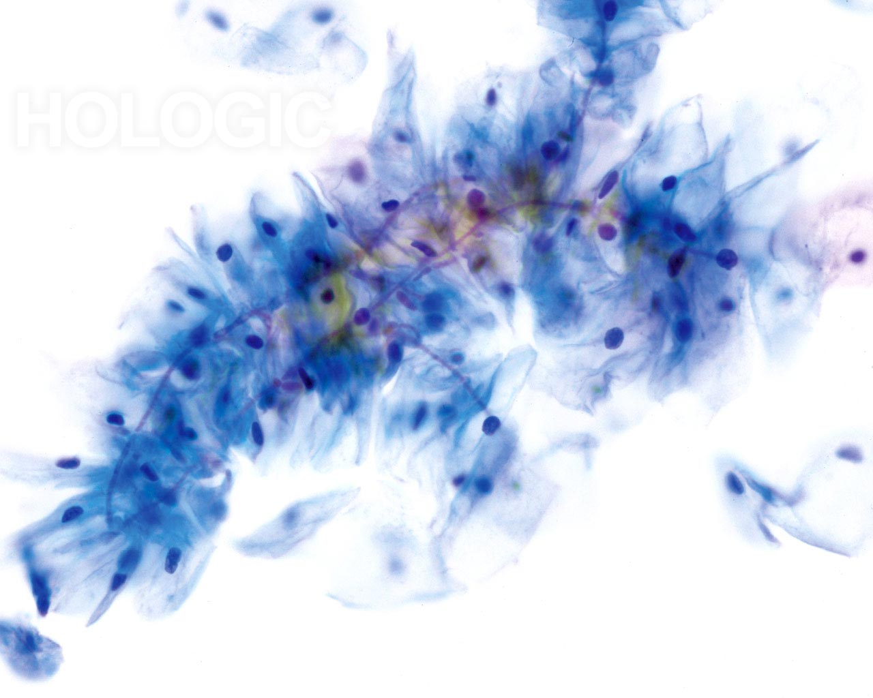
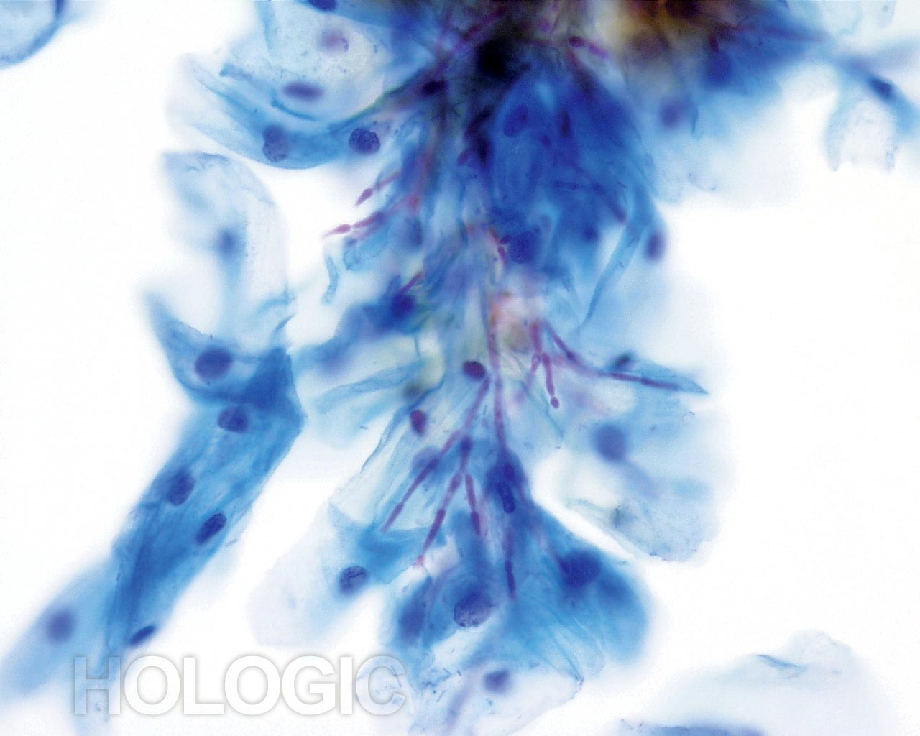
FUNGHI
Candida Albicans
Catene di spore che formano pseudo-ife;
ife;
grigio/eosinofilo;
può provocare alterazioni celullari come: aloni perinucleari, vacuolizazioni del citoplasma, alterazioni della forma del nucleo, e molte altre.
Figura 17 – Candida Albicans, 40x
Figura 18 – Candida Albicans, 60x
Figura 19 – Candida Albicans

Slide 11
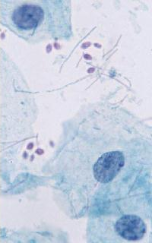
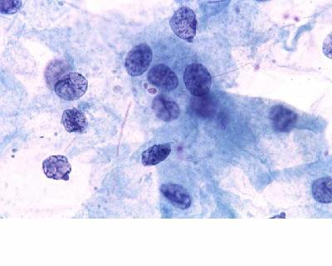
FUNGHI
Torulopsis Glabrata
spore piccole;
Spesso si manifestano rotonde con un alone fino e chiaro;
non producono pseudoife.
Figura 20 – Torulopsis Glabrata
Figura 21 – Torulopsis Glabrata
Notes:
Attualmente é chiamata Candida Glabrata.
Provoca alterazioni celullari identiche a quelle provocate dalla Candida Albicans.

Slide 12
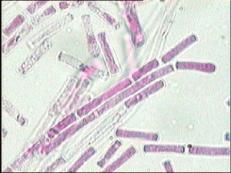
FUNGHI
Geotricum Candidum
Ife a forma di micéli;
spore;
appare nella periferia del campione(contaminazione dall’esterno ).
Figura 23 – Geotricum Candidum
Figura 22 – Geotricum Candidum
Figura 24 – Geotricum Candidum

Slide 13
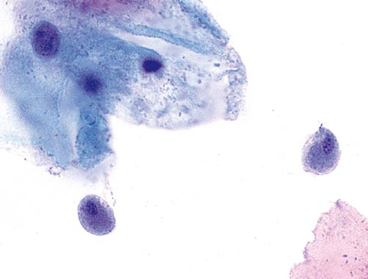
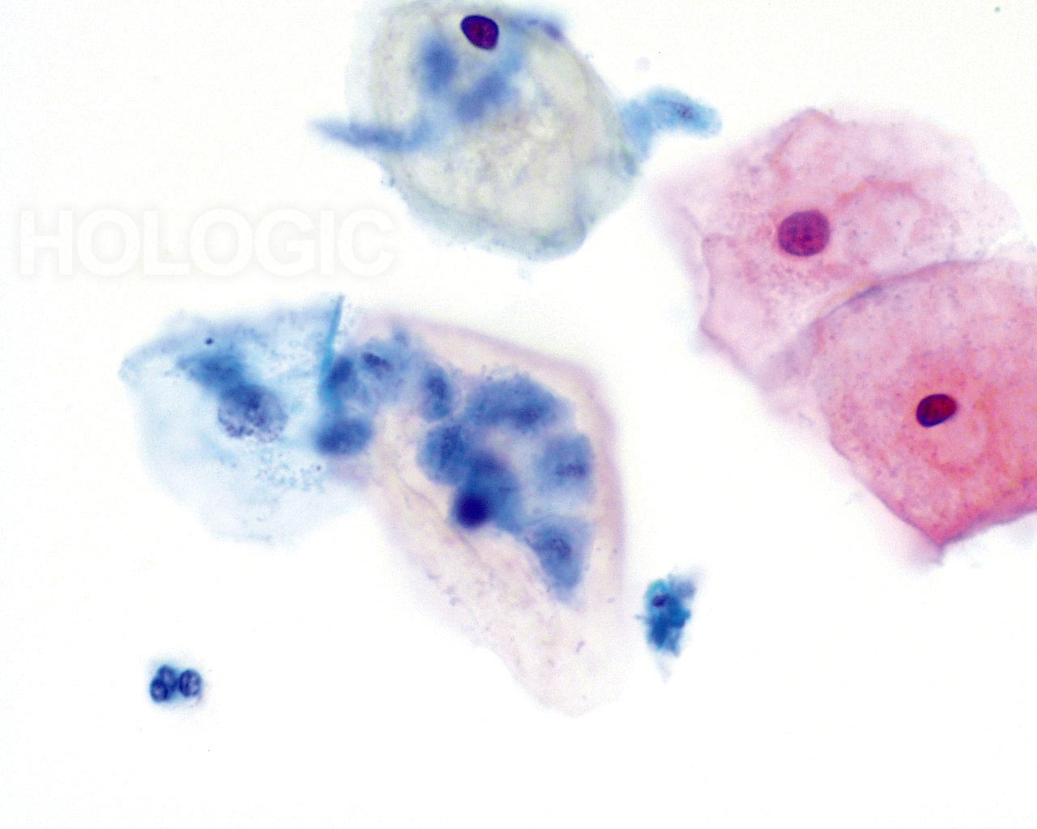
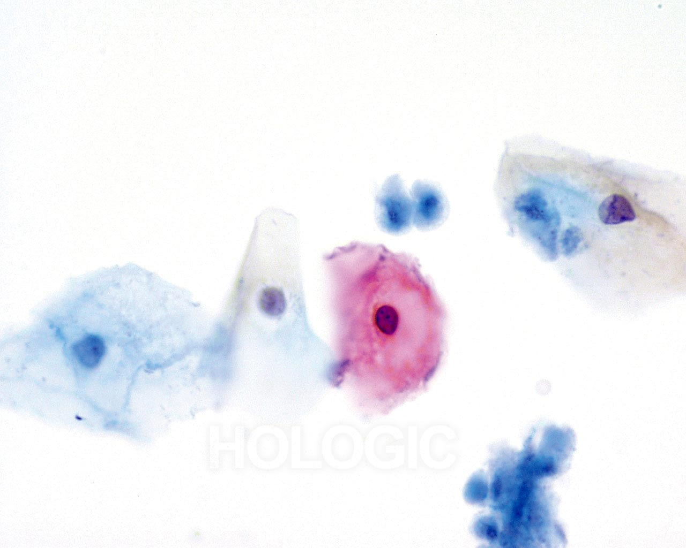
paraSSITI
Trichomonas Vaginalis
protozoo flagellato;
forma a pera;
taglia variabile;
colore grigiastro;
citoplasma può presentare granulazioni eosinofile;
nucleo scuro ed eccentrico;
le cellulae pavimente possono presentare alterazioni cellulari come la multinucleazione, ipertrofia nucleare, nucleoli prominenti,altri particolari.
Figura 25 – Tricomonas Vaginalis
Figura 26 – Tricomonas Vaginalis, 60x
Figura 27 – Trichomonas Vaginalis, 60x
Notes:
La crescita é favorita dall’aumento del pH prima e durante la mestruazione.

Slide 14
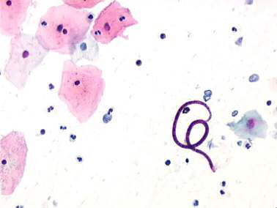
paraSSITI
Filaria
forma allungata con terminazioni filiforme;
moltiplicazione con sangue;
si deposita in vari organi;
esistono tre specie: Wuchereria Bancrofti, Onchocerca Volvulus e Dipetalonema Perstans, pertanto la prima è la più comune.
Figura 28 – Wuchereria Bancrofti
Notes:
Appare frequentemente nel tessuto linfatico e sottocutaneo. Associato a elefantiasi.

Slide 15
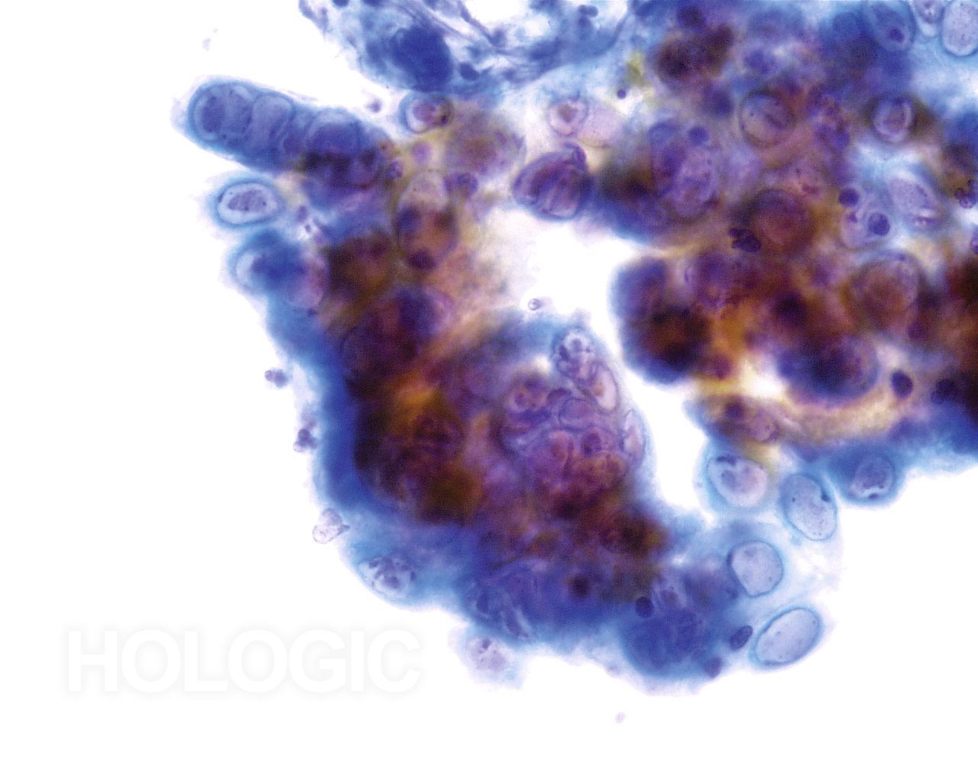
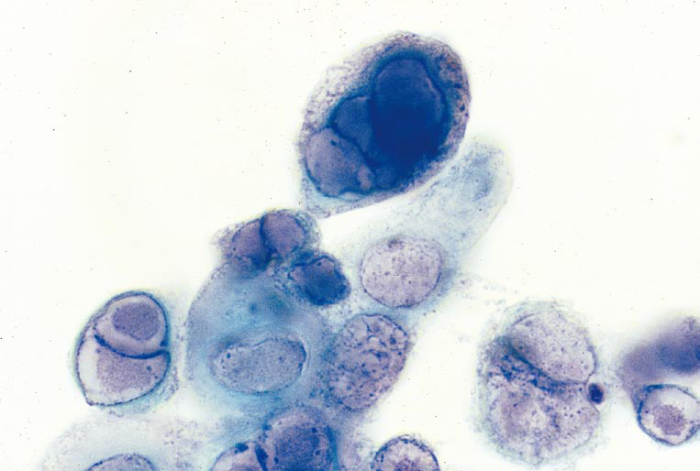
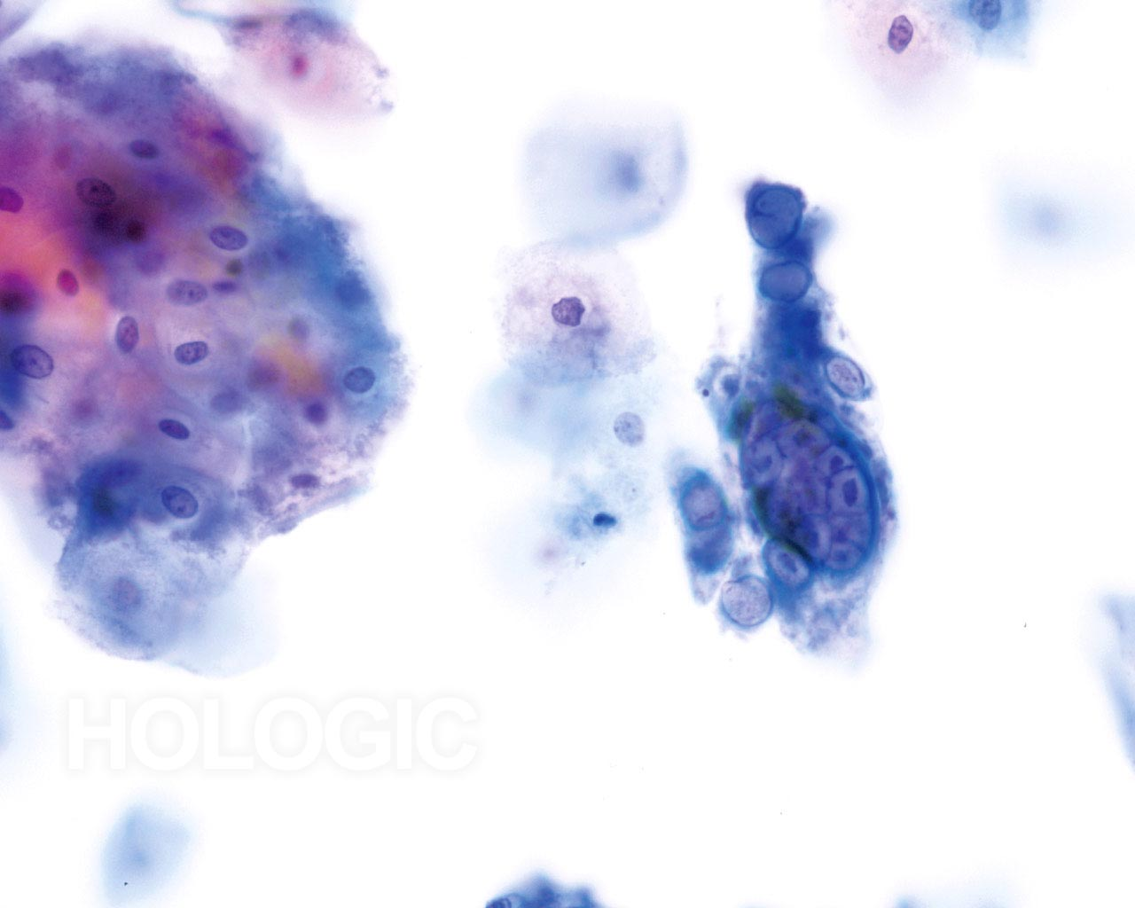
vírus
Herpes Simplex
omogeneizzazione della matrice nucleare – fase iniziale;
Cellule grandi multinucleate;
Nuclei di varia forma;
membrana nucleare prominente;
fase finale – dense inclusioni eosinofile intranucleari circondate da un alone chiaro.
Figura 29 – Herpes Simples
Figura 30 – Herpes Simples, 40x
Figura 31– Herpes Simples, 60x
Notes:
Nella citologia ginecologica il tipo più frequente é l’ Herpes simplex II.
Fase iniziale – aspetto a “vetro smerigliato”.

Slide 16
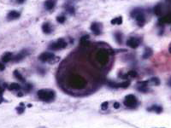
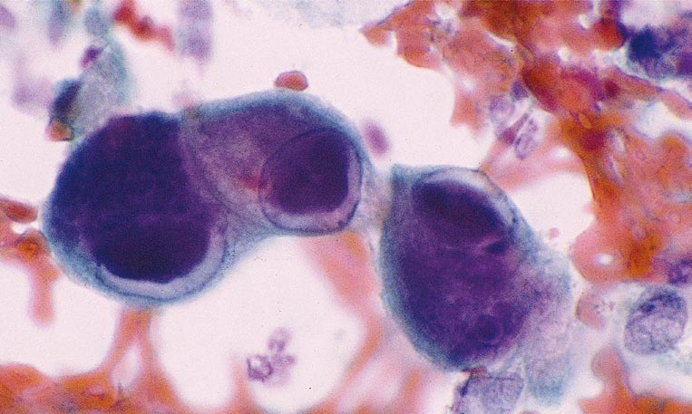
vIrus
CMV
virus del gruppo herpes;
inclusioni intranucleari grandi;
inclusioni satelliti più piccole nel nucleo e nel citoplasma;
inclusioni – “occhio di gufo”.
Figura 33 – Citomegalovirus
Figura 32 – Citomegalovirus
Figura 34 – Citomegalovirus
Notes:
Gruppi a rischio: gravide, pazienti sottoposte a trapianto e HIV.

Slide 17
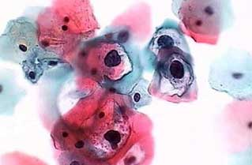
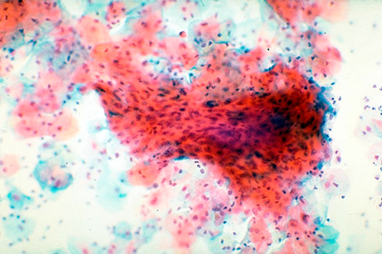
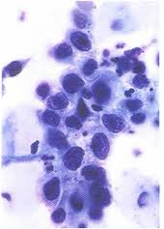
vIrus
HPV
Strati superficiali:
presenza di coilociti;
cavità perinucleare (chiara, bordi ben definiti, periferia densa basofila/eosinofila);
bi o multinucleazioni frequenti;
Strati profondi:
nucleoli con vari gradi di degenerazione;
cromatina senza dettagli;
fase finale – apoptosi;
Nota:Aggregatui di cellule possono essere rilevati con discheratosi.
Figura 35 – Coilócitos
Figura 37 – Discheratosi
Figura 36 – HPV negli strati più profondi
Notes:
I coilociti indicano che l’infezione è eclattante e appaiono molte cellule superficiali che indicano una completa maturazione.
Discheratosi – aggregati spessi , con cellule pavimentose cheratinizzate, nuclei piccoli, citoplasma orangiofilo.

Slide 18
BIBLIOGRAFIA
Figura 15 – Gray, W., Mckee, G. Dagnostic Cytopathology (2ª Edição). Churchill Livingstone, 2003
Figura 16 – Gray, W., Mckee, G. Dagnostic Cytopathology (2ª Edição). Churchill Livingstone, 2003
Figura 17 – Cibas, E., Ducatman, B. Cytology – Diagnostic Principles and Clinical Correlates (3ª Edizione). London: Saunders
Figura 18 – http://www.cytologystuff.com/indexwork.htm , edito il 26 Ottobredel 2011
Figura 19 – http://www.cytologystuff.com/indexwork.htm , edito il 26 Ottobre del 2011
Figura 20 – http://nih.techriver.net/view.php?patientId=314 , edito il 26 Ottobre del 2011
Figura21-http://nih.techriver.net/view.php?patientId=313 edito il 26 Ottobre del 2011
Figura 22 – http://www.humenhealth.com/acinetobacter-infections/geotrichum-candidum.asp , edito il 26 Ottobre del 2011
Figura 23 – www.caltexmoldservices.com/.../geotrichum , edito il 26 di Ottobre del 2011
Figura 24 – www.caltexmoldservices.com/.../geotrichum/ , edito il 26 Ottobre del 2011
Figura 25 – Cibas, E., Ducatman, B. Cytology – Diagnostic Principles and Clinical Correlates (3ª Edição). London: Saunders .
Figura 26 – http://www.cytologystuff.com/indexwork.htm , edito il 26 di Ottobre del 2011
Figura 27 – http://www.cytologystuff.com/indexwork.htm , edito il 26 di Ottobre del 2011
Figura 28 – http://www.cytologystuff.com/indexwork.htm , edito il 26 di Outubro del 2011
Figura 29 – Cibas, E., Ducatman, B. Cytology – Diagnostic Principles and Clinical Correlates (3ª Edição). London: Saunders
Figura 30 – http://www.cytologystuff.com/indexwork.htm , edito il 26 di Outubro del 2011
Figura 31 – http://www.cytologystuff.com/indexwork.htm , edito il 26 di Outubro del 2011
Figura 32 – Cibas, E., Ducatman, B. Cytology – Diagnostic Principles and Clinical Correlates (3ª Edição). London: Saunders
Figura 33 – Koss, L. G. Diagnostic Cytology and its histopathologic bases (5ª Edição). Philadelphia: J.B. Lippincott. Vol. I
Figura 34 – Koss, L. G. Diagnostic Cytology and its histopathologic bases (5ª Edição). Philadelphia: J.B. Lippincott. Vol. I
Figura 35 – http://www.pap-smear.info/pap-smear-pictures.shtml , edito il 26 di Ottobre del 2011
Figura 36 – Cibas, E., Ducatman, B. Cytology – Diagnostic Principles and Clinical Correlates (3ª Edição). London: Saunders
Figura 37 – http://www.cytologystuff.com/indexwork.htm , recuperado a 26 de Outubro de 2011

Slide 19
CHE COS’E’?
Torulopsis Glabrata

Slide 20
CHE COS’E’?
Geotricum Candidum

Slide 21
CHE COS’E’?
Bacilos de Döederlein

Slide 22
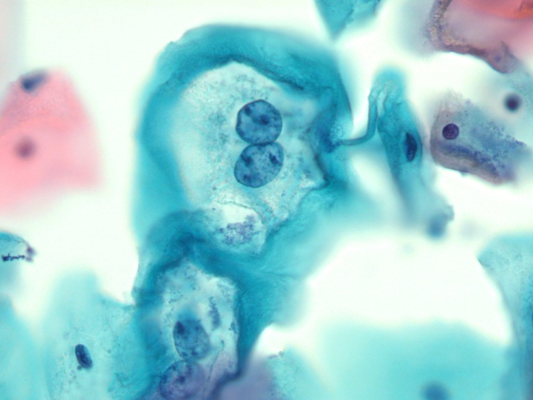
CHE COS’E’?
HPV - COILÓCITOS

Slide 23
CHE COS’E’?
Chlamydia Trachomatis

Slide 24
CHE COS’E’?
LEPTOTRIX SPP

